Slide 1




Projet BIOMETA - propriétés acoustiques des laines végétales : impact de l'ignifugation et prise en compte de la polydispersité
Thomas Schatzmayr Welp Sá¹, Lucien Mutel¹, Clément Piégay¹,
Sandrine Marceau², Philippe Glé¹, Fouad Laoutid³, César Segovia⁴
¹Cerema, Univ Gustave Eiffel, UMRAE, Strasbourg, France
²CPDM – Univ Gustave Eiffel, Marne-la-Vallée, France
³Materia Nova Research Center, Univ de Mons, Mons, Belgique
⁴CETELOR, Univ de Lorraine, Epinal, France

Slide 2
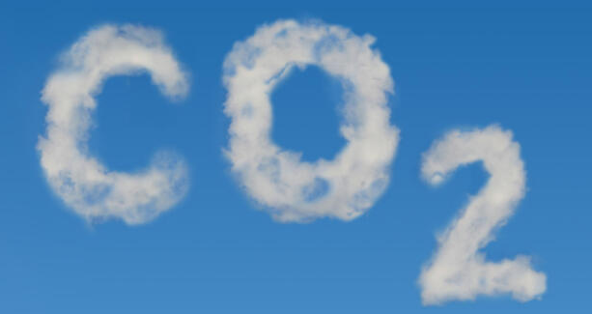

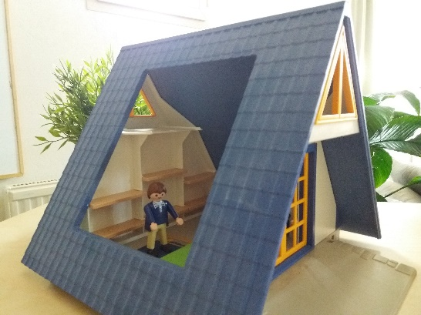
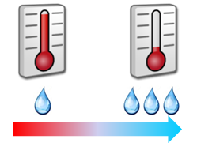
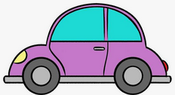
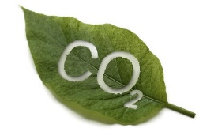
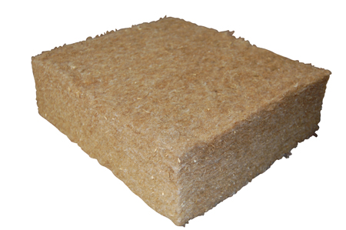
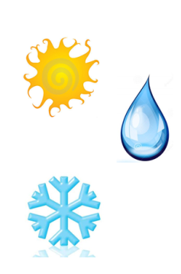
Contexte
Verrous et Objectifs
Démarche et partenaires
Impact du traitement feu
Polydispersité
Liens & Publications
Éléments de contexte liés au domaine bâtiment
Secteur du bâtiment restant 1 des principaux émetteurs de CO₂.
Parc bâti globalement mal isolé acoustiquement et thermiquement.
Coût social, environnemental et sanitaire élevé.
RE2020 : Isolants biosourcés permettant le stockage de dioxyde de carbone atmosphérique
[IPCC 2022]
[Häkkinen 2023]
[EEA 2019]
[Ademe 2021]
[Pittau et al. 2019]
Parc bâti
ANR-23-CE22-0012
Bio-based, Ignifugated and Optimized MatErials for Thermal and Acoustical applications
CES 22 : Transports et mobilités, constructions dans les territoires urbains et péri-urbains
Instrument : Jeunes Chercheuses Jeunes Chercheurs (JCJC)
Date de début du projet : 01/02/2024
Durée : 48 mois
Niveau de TRL initial et de TRL visé en fin de projet : 2-7
2
Notes:
Modification de la distribution des rayons de fibres

Slide 3
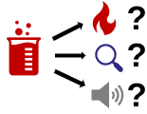

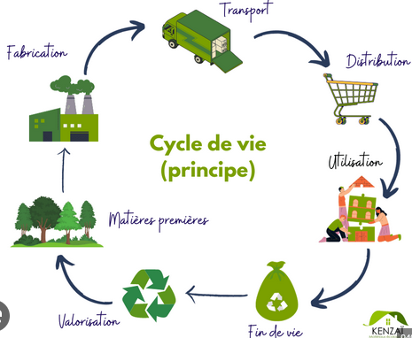

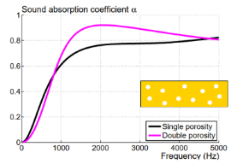
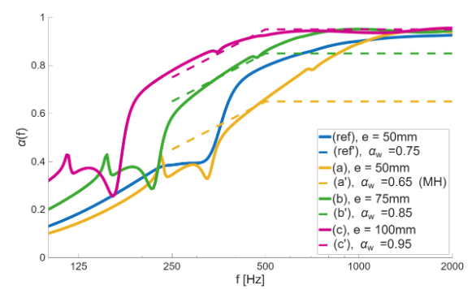
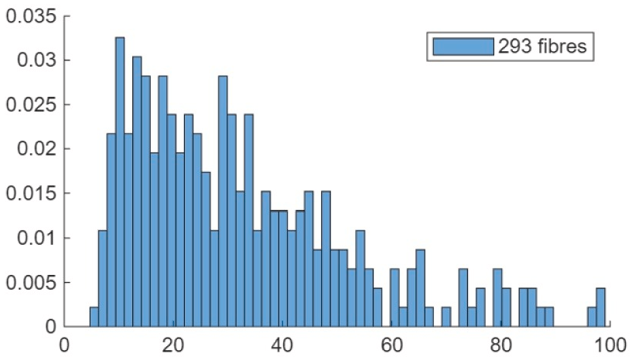
Contexte
Verrous et Objectifs
Démarche et partenaires
Impact du traitement feu
Polydispersité
Liens & Publications
Elargissement du domaine d’utilisation des laines végétales
Verrous scientifiques
Matériaux inflammables et propagateurs de flammes
Epaisseurs importantes des panneaux généralement ≥ 10cm
[Taib et al. 2022]
Objectifs
Analyse et compréhension de la microstructure des laines
Adaptation et optimisation des traitements au feu
Caractérisation et prédiction des performances multifonctionnelles : échelle matériau puis paroi
Optimisation de l’épaisseur
Prise en compte de critères de durabilité dans le choix des solutions d'optimisation
Traitements d’ignifugation respectueux du caractère biosourcé des matériaux à identifier
Méthodes de traitement applicable à l’échelle industrielle
Efficacité sur l'inflammabilité des fibres ?
Influence sur la structure des matériaux ?
Ignifugation
Impact sur les performances acoustiques des laines végétales ?
≥ 10cm
Impact sur l’ACV ?
Réduction
épaisseur
Métamatériaux
Polydispersité
3
Notes:
Modification de la distribution des rayons de fibres

Slide 4
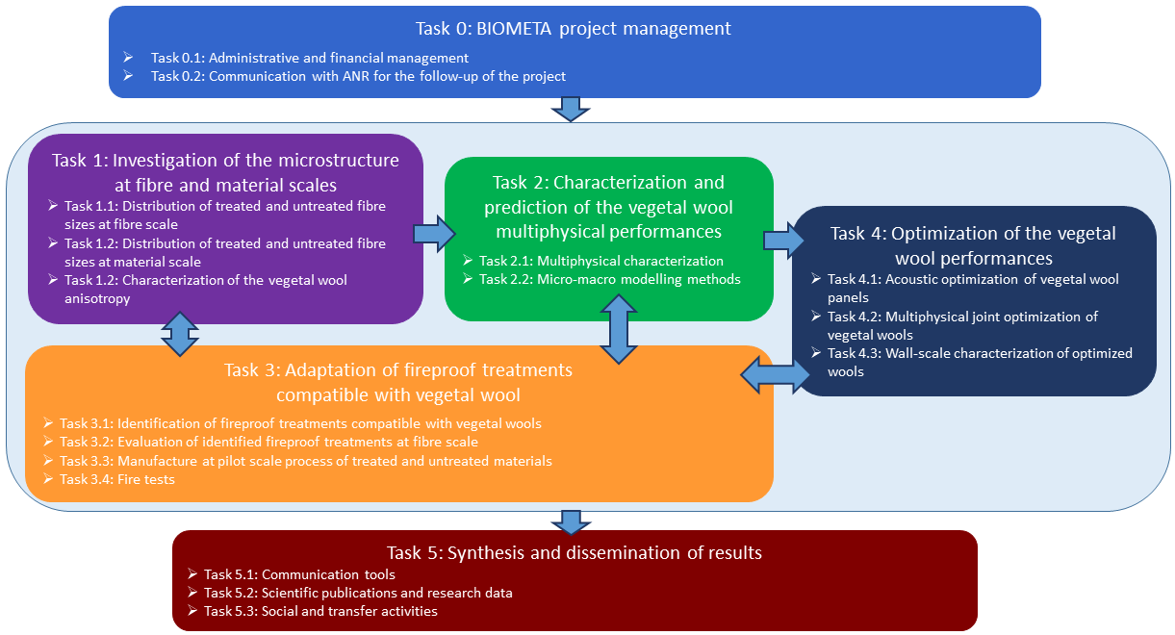
Contexte
Verrous et Objectifs
Démarche et partenaires
Impact du traitement feu
Polydispersité
Liens & Publications
4
Notes:
Modification de la distribution des rayons de fibres

Slide 5




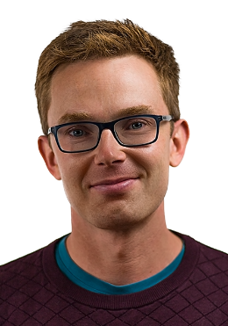
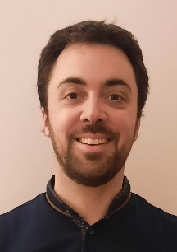
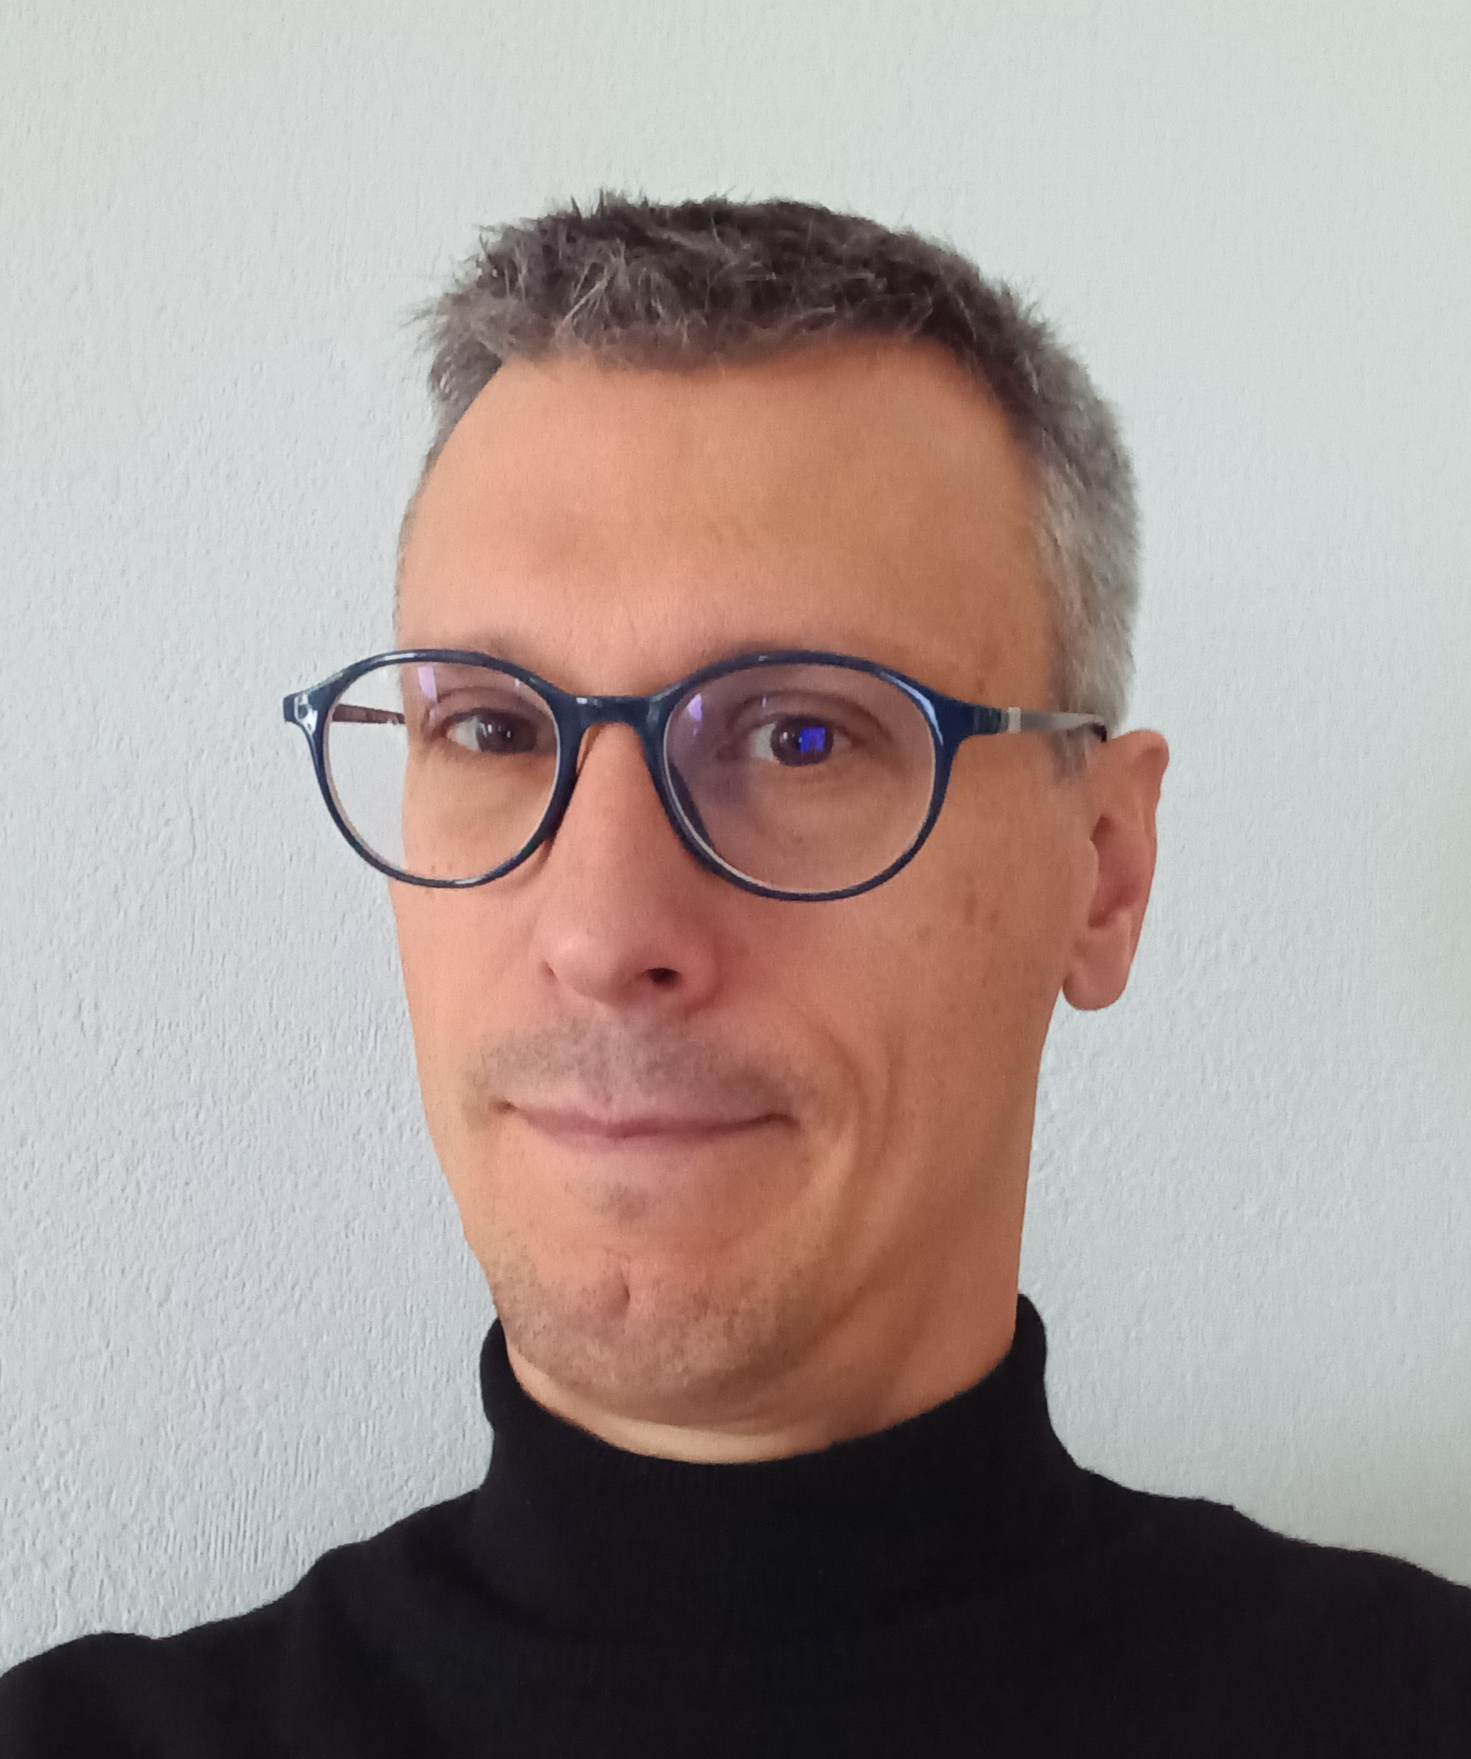
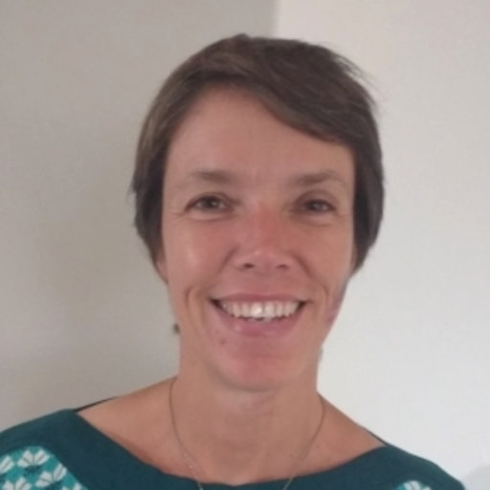
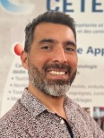
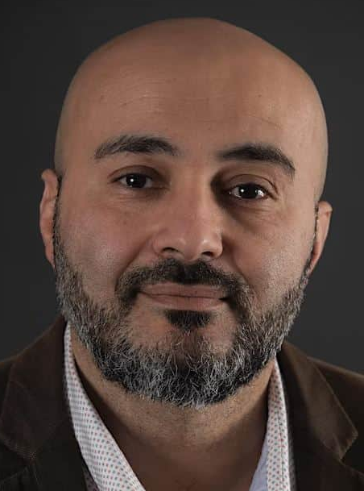
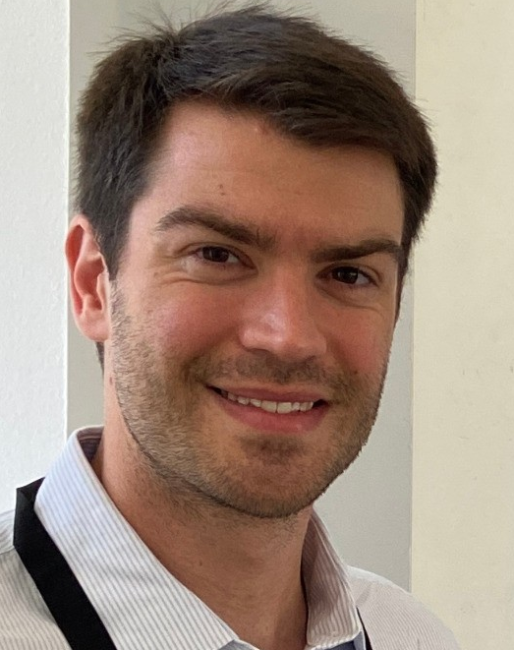

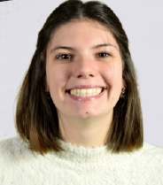
Contexte
Verrous et Objectifs
Démarche et partenaires
Impact du traitement feu
Polydispersité
Liens & Publications
Partenaires :
P. Glé
T 1,2 et 4
E. Gourlay
T 1,2 et 4
E. Gourdon
T 1,2 et 4
S. Marceau
T 1,2 et 3
C. Segovia
T 1 et 3
F. Laoutid
T3
Doctorants / Postdoctorant :
  Titre : Optimised vegetal wools for indoor comfort: coupling fire treatment with acoustic and hygrothermal performances
  Type de financement : ClearDOC (UGE)
  Structures d’accueil : MAST/CPDM Univ. Eiffel (UGE) + UMRAE Strasbourg
  Encadrement principal : Sandrine Marceau (dir. thèse) + Clément Piégay
  Thèse soutenue le 21 Novembre (UGE campus Marne-la-Vallée)
  Titre : Optimisation de l'épaisseur des laines végétales ignifugées pour des applications de confort intérieur acoustique et hygrothermique
  Type de financement : ENTPE DRI
  Structures d’accueil : Cerema + ENTPE
  Encadrement : E. Gourdon (dir. thèse), C. Piégay (co-dir) et P. Glé
  Dates : 01/10/23 au 31/12/26
  Titre : Optimisation des performances acoustiques de panneaux de laines végétales isolants ignifugés à empreinte carbone réduite
  Type de financement : : ENTPE DRI
  Structures d’accueil : Cerema + ENTPE
  Encadrement : E. Gourdon (dir. thèse), C. Piégay (co-dir), P. Glé (UMRAE) et T.Lecompte (IRDL)
  Dates : 01/10/25 au 28/02/29
Thomas Schatzmayr Welp Sa
T 1,2 et 3
Lucien Mutel
T 1, 2, 3 et 4
Alexia Peltier
T 1,2, 3 et 4
Titre : Postdoctorant - Modélisation multi-physique d’isolants
Type de financement : BIOMETA
Structures d’accueil : UMRAE Strasbourg
Dates : 01/02/26 au 31/07/27
5
Notes:
Modification de la distribution des rayons de fibres

Slide 6
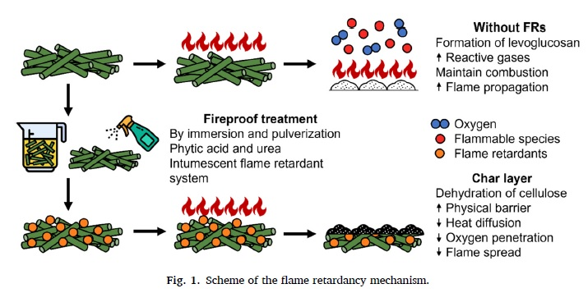
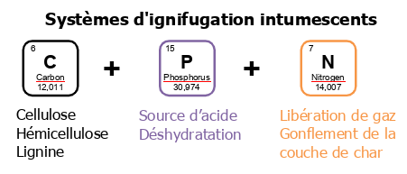
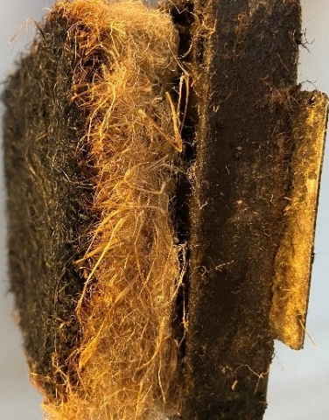
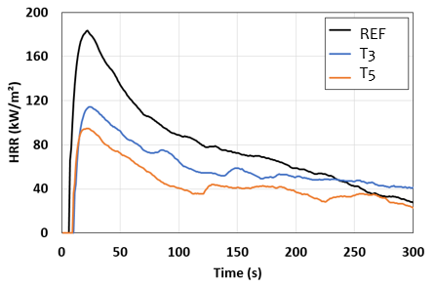
Contexte
Verrous et Objectifs
Démarche et partenaires
Impact du traitement feu
Polydispersité
Liens & Publications
Traitement d’ignifugation retenu
Mécanisme de l’ignifugation
[Schatzmayr Welp Sá et al. 2025]
Essais physico-chimiques
Essais feu
ICP-AES
Ech. | Teneur en phosphore
Ref | 0,04% ± 0,00%
T3 | 0,64% ± 0,01%
T5 | 0,74% ± 0,01%
Cone Calorimeter
Ech. | Peak HRR (kW/m²) | THR (MJ/m²) | Average HRR (kW/m²)
Ref | 184,5 ± 3,8 | 25,7 ± 1,5 | 75,4 ± 3,8
T3 | 117,0 ± 23,5 | 18,7 ± 2,0 | 52,2 ± 2,5
T5 | 87,1 ± 28,5 | 15,3 ± 1,4 | 37,1 ± 5,0
Confirmation du greffage du phosphore
Réduction significative du pic de chaleur dégagé en raison de la formation de la couche de char
6
Notes:
Modification de la distribution des rayons de fibres

Slide 7
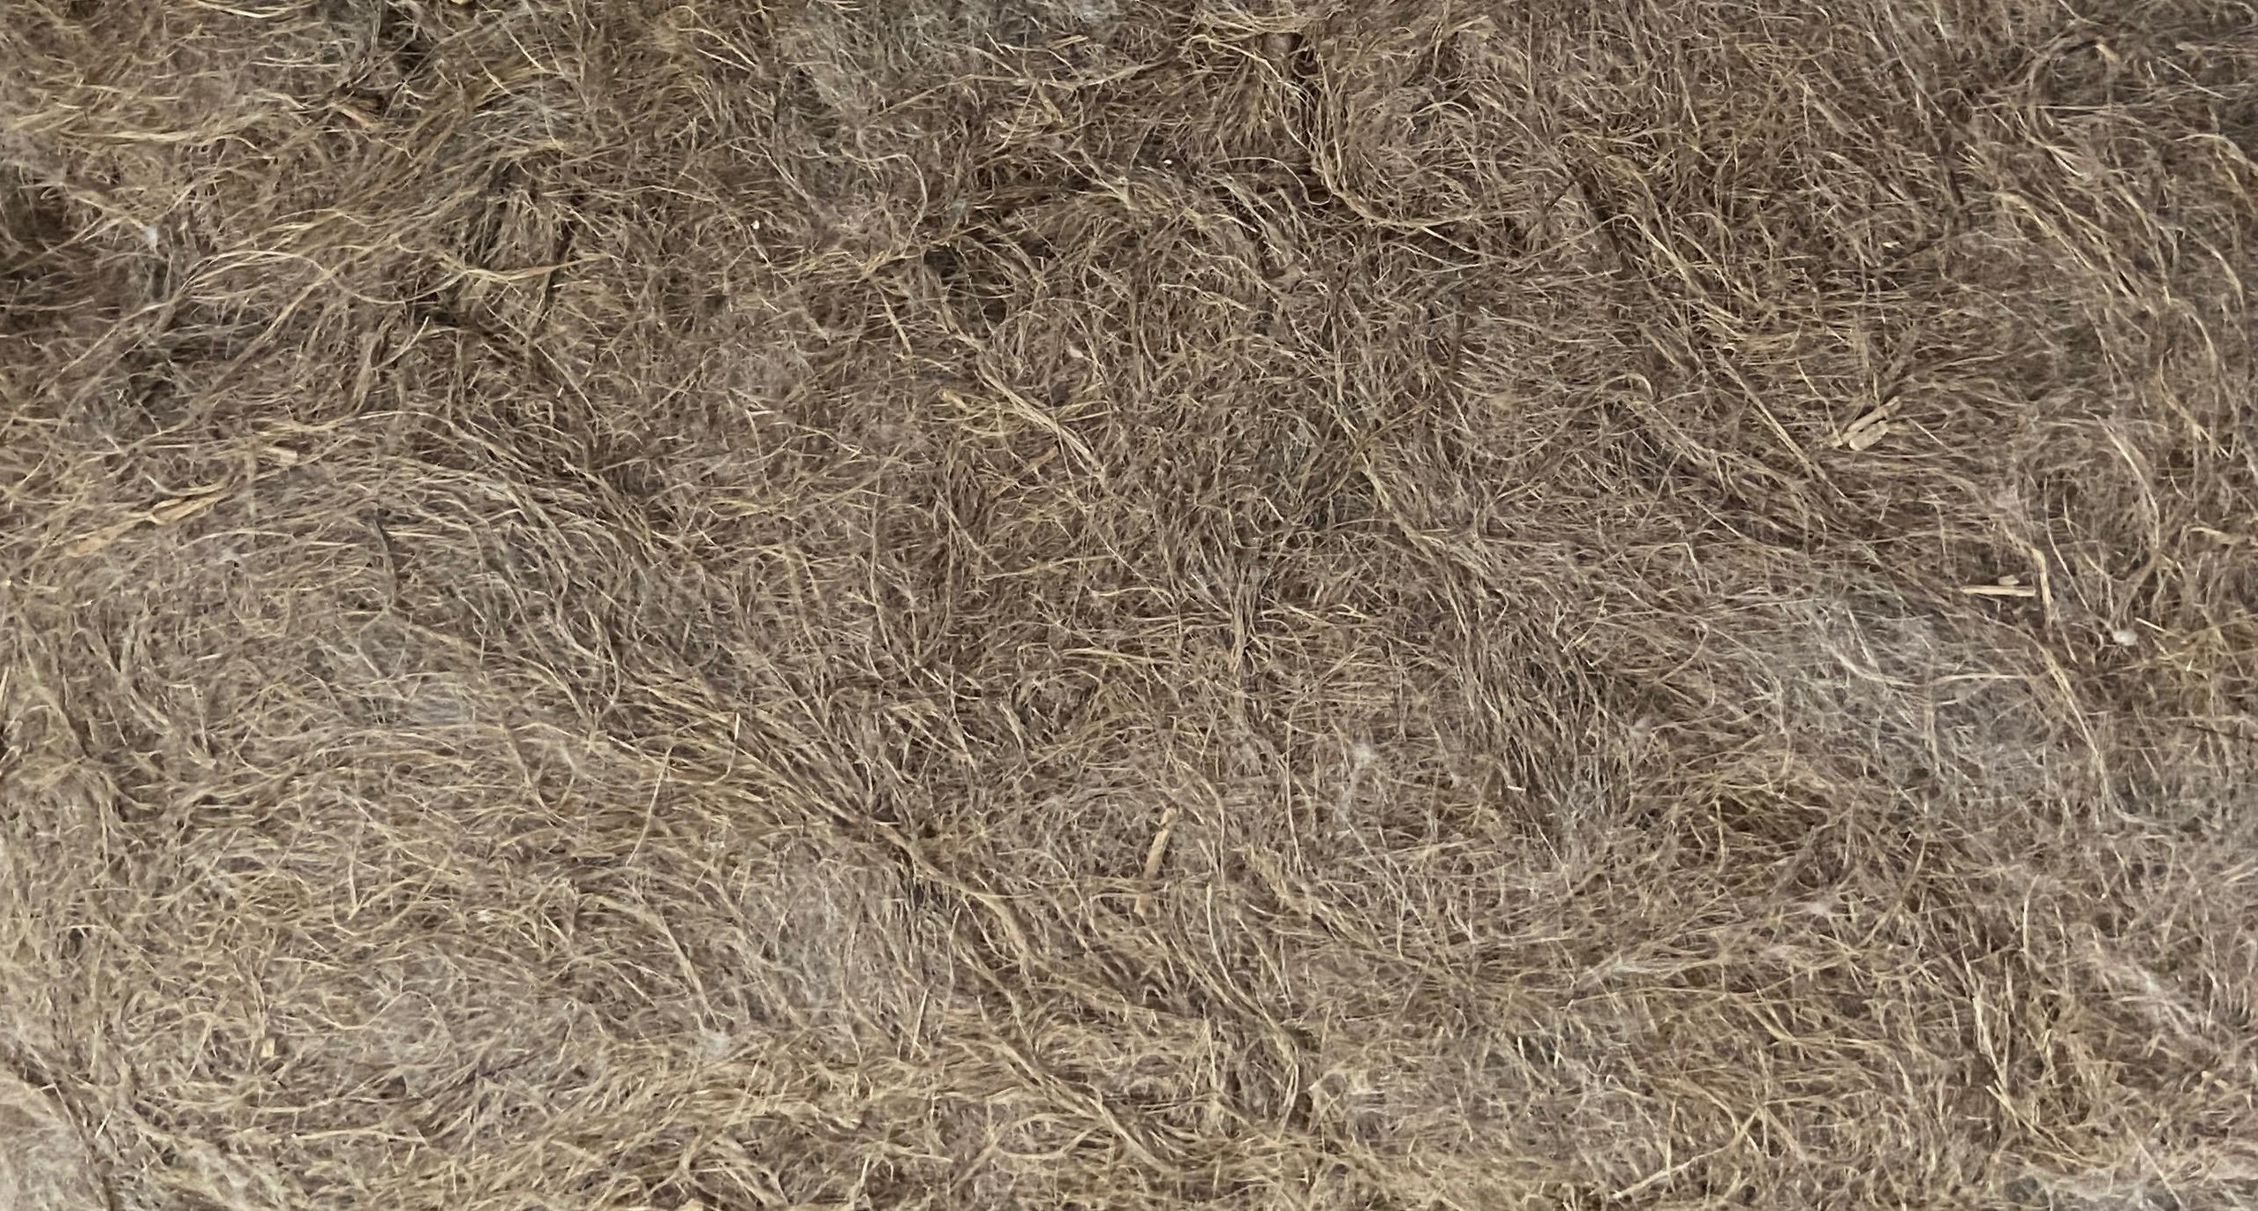
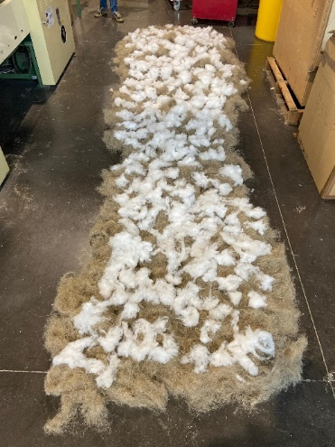
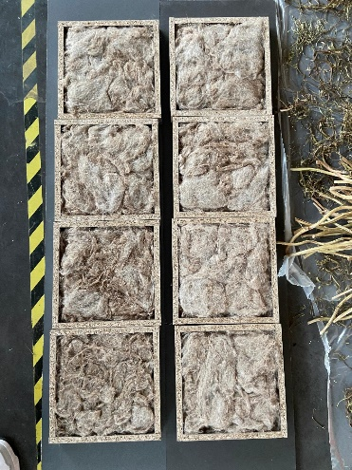
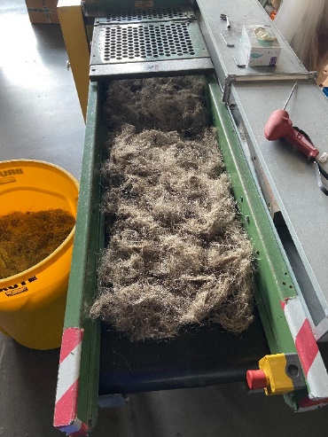
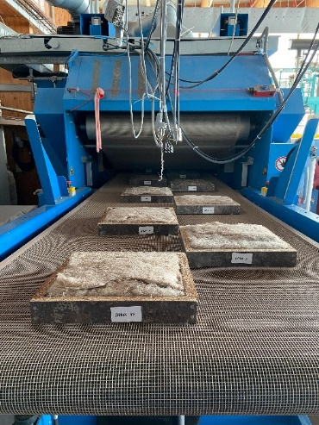

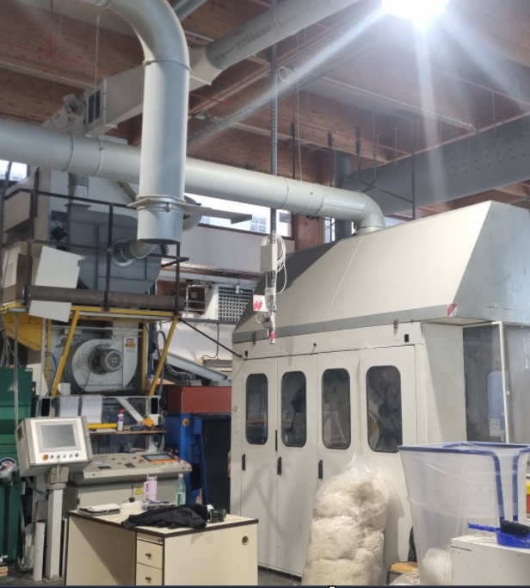
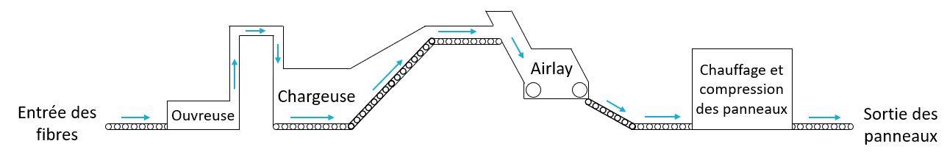
Contexte
Verrous et Objectifs
Démarche et partenaires
Impact du traitement feu
Polydispersité
Liens & Publications
Fabrication de panneaux de laines de chanvre
Fab manuelle
Non raitée
Fab manuelle
Taitée
Mélange avec fibres bicomposantes
Réalisation des panneaux
Ouverture des fibres
Chauffage à 140°C
Fab Airlay
Non taitée
Fab Airlay
Traitée
7
Notes:
Modification de la distribution des rayons de fibres

Slide 8
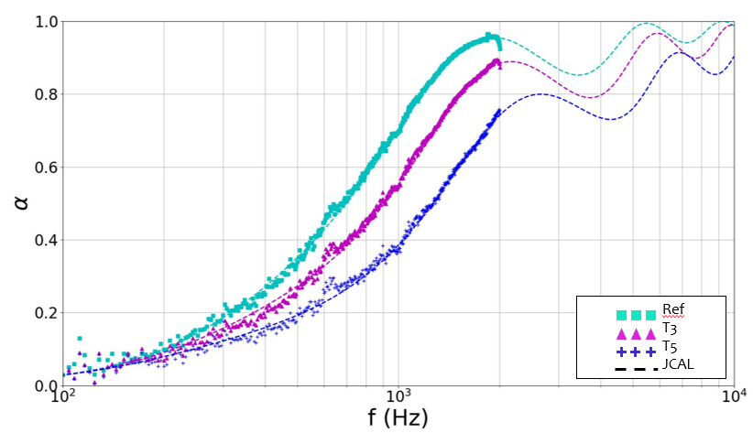
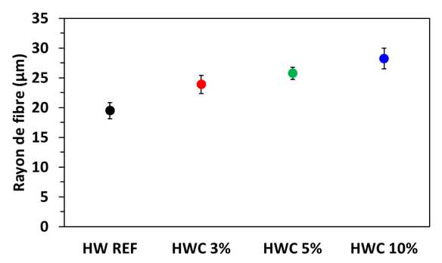
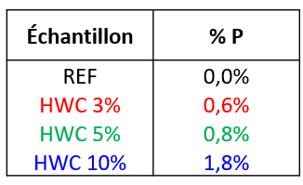
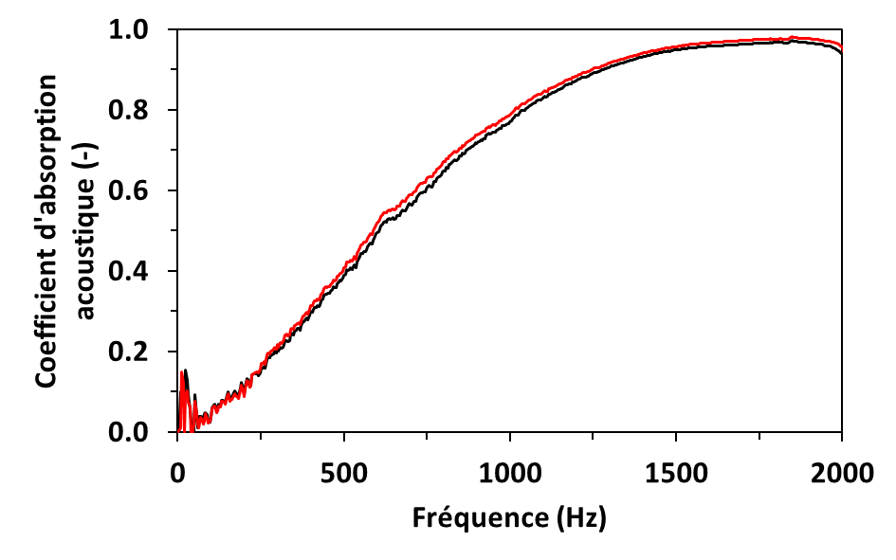
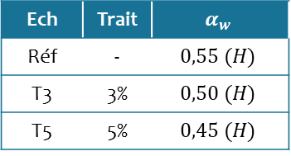
Contexte
Verrous et Objectifs
Démarche et partenaires
Impact du traitement feu
Polydispersité
Liens & Publications
Impact des traitements sur les performances acoustiques
[Schatzmayr Welp Sá et al. 2026]
Ech | Trait | $$α_{w}$$
Réf | - | $$0,55 (H)$$
T3 | 3% | $$0,50 (H)$$
T5 | 5% | $$0,45 (H)$$
Fab manuelle
Impact du traitement sur la résistance au passage à l’air
Augmentation du rayon de fibre corrélé au pourcentage de traitement
Impact moins significatif pour les panneaux Airlay
Fab airlay
Non traitée
Traitée

Slide 9
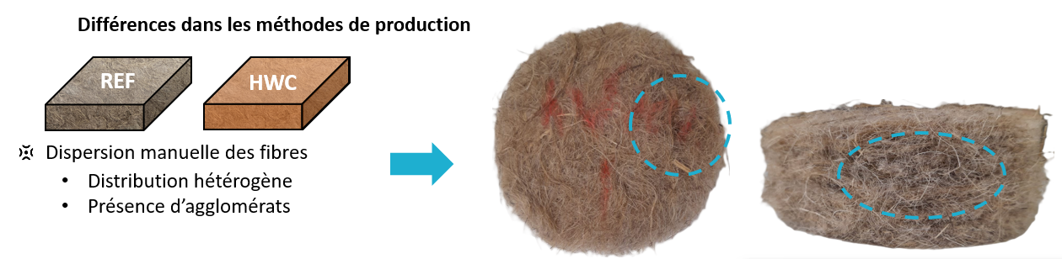
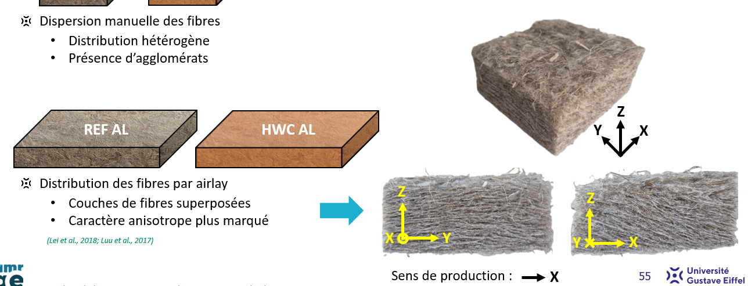
Contexte
Verrous et Objectifs
Démarche et partenaires
Impact du traitement feu
Polydispersité
Liens & Publications

Slide 10
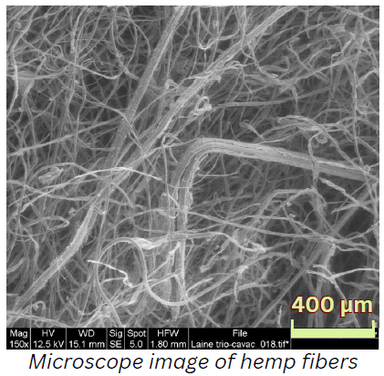
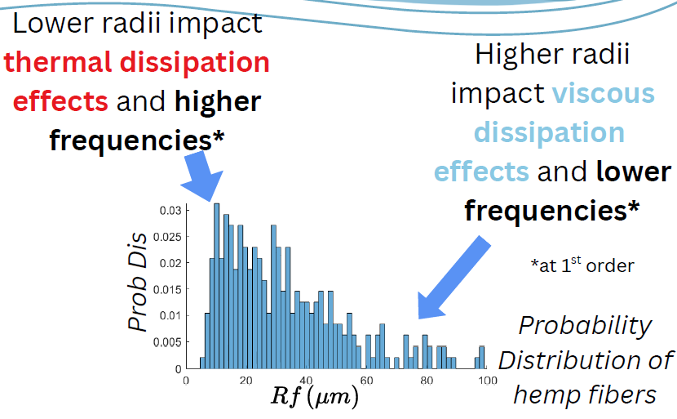
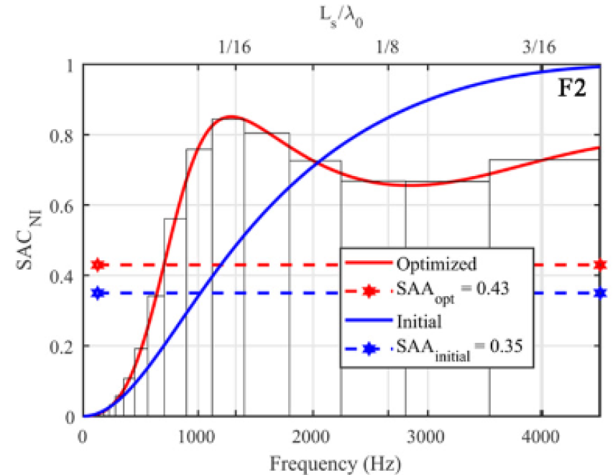
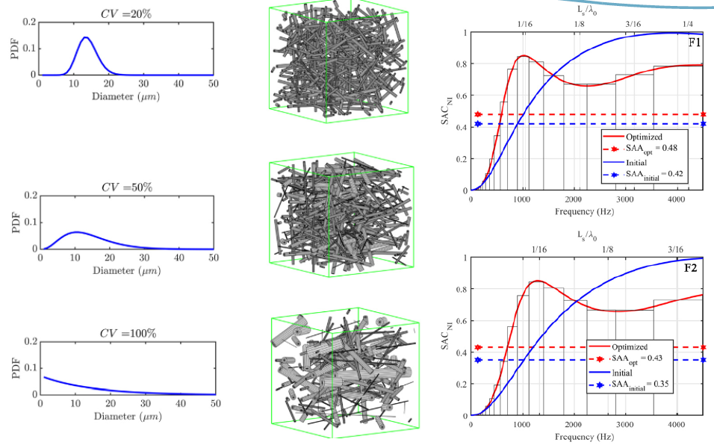
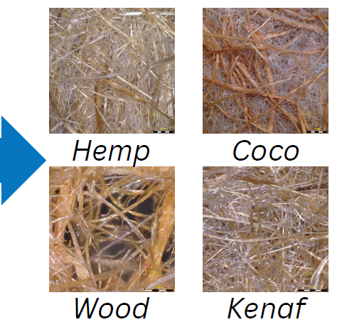
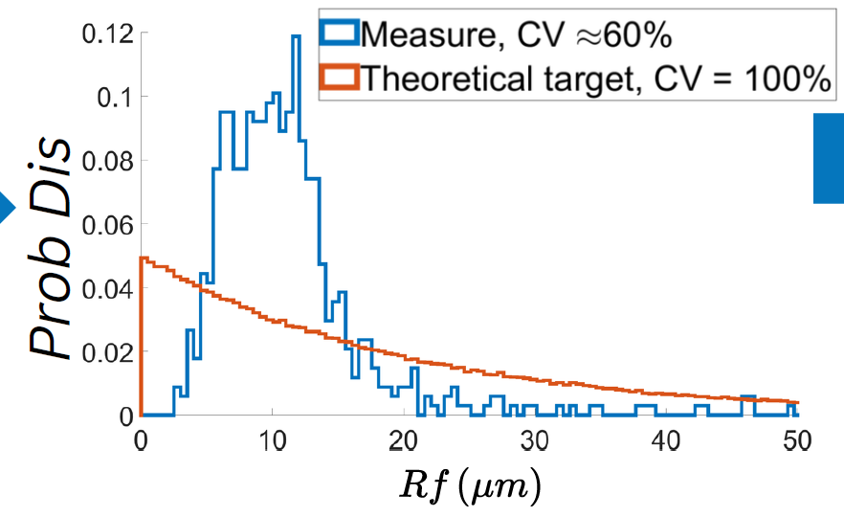
Contexte
Verrous et Objectifs
Démarche et partenaires
Impact du traitement feu
Polydispersité
Liens & Publications
Qu’est-ce que la polydispersité ?
Objectifs
Absorption acoustique cible
Simulation de la polydispersité
Optimisation distribution
Mix de fibres

Slide 11
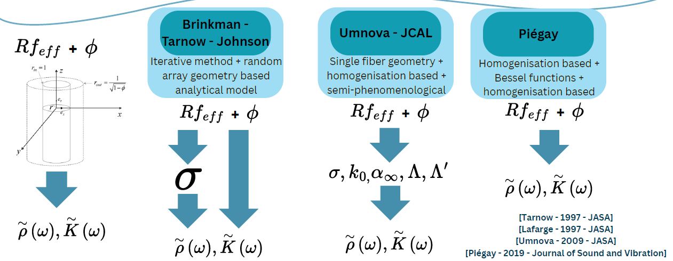
Contexte
Verrous et Objectifs
Démarche et partenaires
Impact du traitement feu
Polydispersité
Liens & Publications
Modèles d’homogénéisation reposant sur une symétrie cylindrique

Slide 12







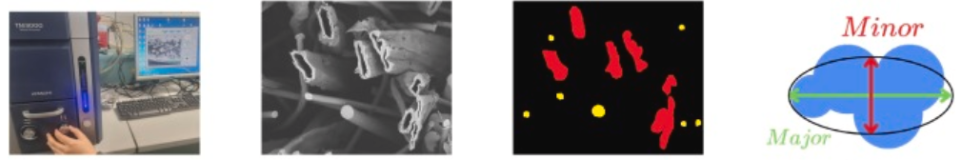

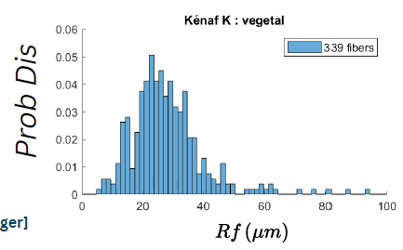
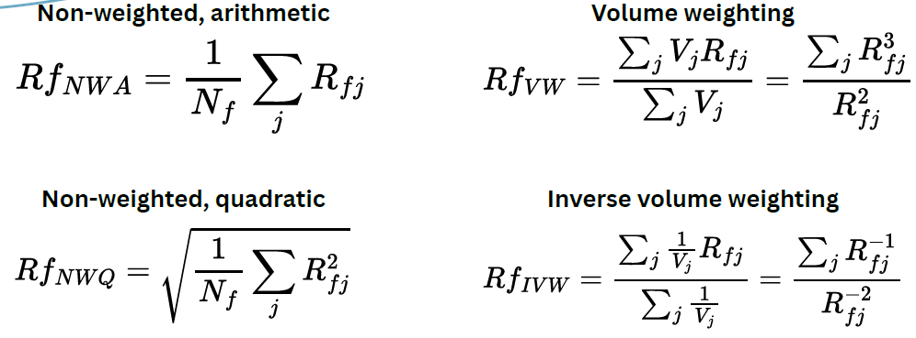
Contexte
Objectifs
Traitement
Matériaux & Méthodes
Resultats
Conclusions
Protocol de relevé des distributions de rayons de fibres
MEB
Section transversale des fibres
Segmentation – Rayons fibres végétales et polymères
Assimilation à une ellipse
Estimation Rf
[Mutel et al. – 2025 - ICBBM]

Slide 13
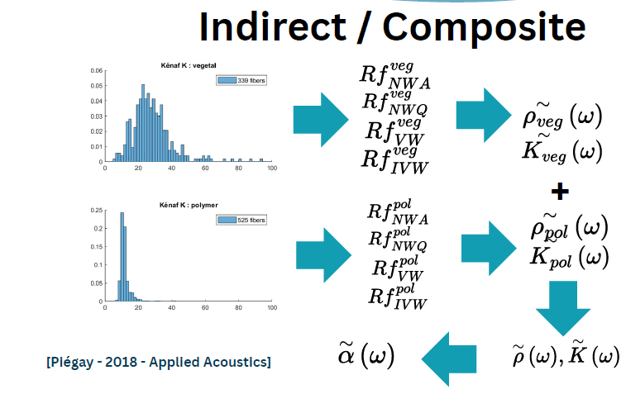

Contexte
Verrous et Objectifs
Démarche et partenaires
Impact du traitement feu
Polydispersité
Liens & Publications
Distribution globale ou composite

Slide 14




Contexte
Verrous et Objectifs
Démarche et partenaires
Impact du traitement feu
Polydispersité
Liens & Publications
Résultats des simulations

Slide 15
Contexte
Verrous et Objectifs
Démarche et partenaires
Impact du traitement feu
Polydispersité
Liens & Publications
Merci pour votre attention
Liens :
  http://www.umrae.fr/
  https://anr.fr/Projet-ANR-23-CE22-0012
  https://www.cerema.fr/fr/actualites/materiaux-biosources-ignifuges-optimises-applications
Contact :
  clement.piegay@cerema.fr
  t.schatzmayr-welp-sa@cerema.fr
  lucien.mutel@cerema.fr
Publications :
T. Schatzmayr Welp Sá, S. Marceau, C. Piégay, P. Glé, F. Laoutid, C. Segovia, E. Gourlay, Comparison of two flame-retardant treatment methods on bulk hemp fibers: Towards a large-scale viability as a raw material for building insulation. Industrial Crops and Products, vol 228, 120903, ISSN 0926-6690, (2025) https://doi.org/10.1016/j.indcrop.2025.120903
L. Mutel, C. Piégay, P. Glé, E. Gourdon, C. Segovia, M. Ayadi, Vegetal Wools for Building Application: Investigation of Optimization Approaches for the Enhancement of Low-Frequency Sound Absorption. In: Amziane, S., Toledo Filho, R.D., da Gloria, M.Y.R., Page, J. (eds) Bio-Based Building Materials. ICBBM 2025. RILEM Bookseries, vol 60. Springer, Cham. (2025) https://doi.org/10.1007/978-3-031-92777-5_34
T. Schatzmayr Welp Sá, S. Marceau, C. Piégay, P. Glé, F. Laoutid, C. Segovia, E. Gourlay, Impact of a phosphorus-based fireproof treatment on the acoustic performances of bulk hemp fibers. Applied Acoustics, vol 249, 111287, ISSN 0003-682X, (2026) https://doi.org/10.1016/j.apacoust.2026.111287
L. Mutel, C. Piégay, P. Glé, E. Gourdon, C. Segovia, M. Ayadi, Acoustic modelling of polydisperse vegetal wools: evaluation of analytic methods based on fibre radius distribution measurement. Applied Acoustics, vol 253, 111384, ISSN 0003-682X, (2026) https://doi.org/10.1016/j.apacoust.2026.111384

